Slide 1


Universidade Federal de Minas Gerais
Programa de Pós Graduação em Infectologia e Medicina Tropical
Disciplina: Bioestatítica
Isabella Morais Martins Barros

Slide 2
Para relembrar....
Protocolo ecocardiográfico focado com apenas uma imagem para triagem da doença cardíaca reumática (DCR).
Crianças e adultos jovens – 7 a 18 anos
Estudo retrospectivo – avaliação baseada em imagens do banco de dados de estudos prévios no Brasil e Uganda.
Especialistas e não especialistas treinados

Slide 3
Para relembrar....
Grupos de leitores: 1, 2 e 3 (especialistas, não especialistas e especialistas).
Grupos de imagens: A, B e C (A e B 200 exames – 100 com DCR e 100 normais e grupo C – 10 com DCR e 190 normais).

Slide 4
Grupos:

Slide 5
Para relembrar....
Janela: paraesternal eixo longo
Interpretação → positivos se: regurgitação mitral ⩾1,5 cm e / ou qualquer insuficiência aórtica observada*.
* Um dos critérios simplificados da Federação Mundial do coração para diagnóstico de DCR

Slide 6
Objetivos
Determinar a sensibilidade, especificidade, valor preditivo positivo e valor preditivo negativo de um protocolo ecocardiográfico portátil focado em uma única janela e em uma única medida (tamanho da regurgitação mitral) para o rastreio da doença cardíaca reumática.

Slide 7
Objetivos secundários
Comparar:
Ecocardiograma completo x ecocardiograma focado;
O desempenho entre leitores especialistas e não especialistas;
O desempenho do protocolo portátil entre as populações de alta e baixa prevalência;

Slide 8
Critérios de exclusão:
600 estudos iniciais → 13 excluídos → final com 587 estudos → 1.761 interpretações
a) 84 iniciais com DCR definitiva (40 + 40 + 4) → 76
b) 126 iniciais com DCR boderline (60 + 60 + 6) → 122
c) 390 iniciais normais (100 + 100 + 190) → 389 casos

Slide 9
Resultados

Slide 10
Sensibilidade:
É a probabilidade de o teste ser positivo, dado que o individuo têm a doença.
Padrão ouro x protocolo focado (grupos 1 e 2): 81,1%
No protocolo focado (grupos 1 x 2): 77,3% x 84,8%; p = 0,07
Completo (grupo 3) x focado (1 e 2): 80,3 x 81,1%; p = 0,83

Slide 11
Especificidade:
É a probabilidade de o teste ser negativo, dado que o individuo não têm a doença.
Padrão ouro x protocolo focado (grupos 1 e 2): 75,5%.
No protocolo focado (grupos 1 x 2): 86,1% x 64,8% p < 0,01.
Completo (grupo 3) x focado (1 e 2): 90,0 x 75,4%; p < 0,01.

Slide 12
Valor preditivo negativo:
É a probabilidade do paciente não estar doente quando o resultado do teste é negativo.
Padrão ouro x protocolo focado (grupos 1 e 2): 88,5%
No protocolo focado (grupos 1 x 2): 88,1% x 89,0%; p = 0,81
Completo (grupo 3) x focado (1 e 2): 89,0 x 88,4%; p = 0,48

Slide 13
Valor preditivo positivo:
É a probabilidade do paciente estar doente quando o resultado do teste é positivo.
Padrão ouro x protocolo focado (grupos 1 e 2): 63,2%.
No protocolo focado (grupos 1 x 2): 74,2% x 55,8%; p < 0,01
Completo (grupo 3) x focado (1 e 2): 80,3 x 63,2%; p < 0,01

Slide 14
DCR definitiva x DCR boderline
Sensibilidade e VPN: DCR definitiva > DCR boderline em todos os grupos de leitura (1,2 e 3) ≈ 100%
VPP: DCR definitiva < DCR boderline (com base na menor prevalência da DCR definitiva) em qualquer grupo, principalmente o focado (66,1 x 44,3%; p < 0,01).

Slide 15
Grupos A e B x grupo C
Sensibilidade: 80,0 x 81,1%; p = 1,0.
b) Especificidade: 79,0 x 71,9%; p = 0,025.
c) VPN: 98,7 x 80,1%; p < 0,01
d) VPP: foi muito menor no grupo C, conforme esperado com a baixa prevalência da doença neste grupo.

Slide 16
Fontes de erro:
Causas mais comuns de falso positivos:
identificação de jatos coloridos errados
uso de critérios simplificados (IM ≥ 1,5 cm e/ou qq IAO).
Causas mais comuns de falso negativos:
Falta do reconhecimento ou minimização da IM e/ou IAo

Slide 17
Critério usado: IM ⩾1,5 cm e/ou qualquer Iao.
O que aconteceria se usássemos critérios mais rigorosos (IM ≥ 2,0 ou Iao ≥ 1,0)???

Slide 18
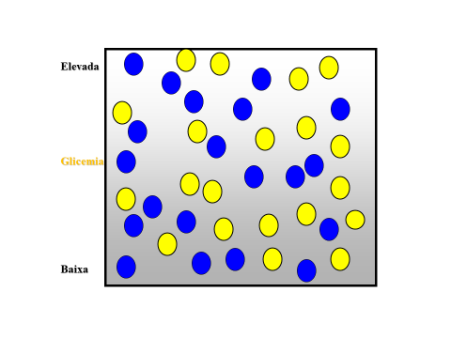
Exemplo: Diabetes x Glicemia

Slide 19
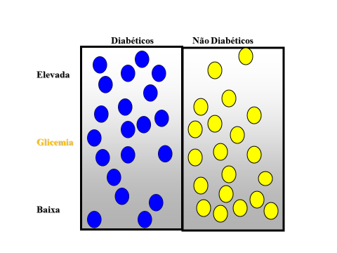

Slide 20
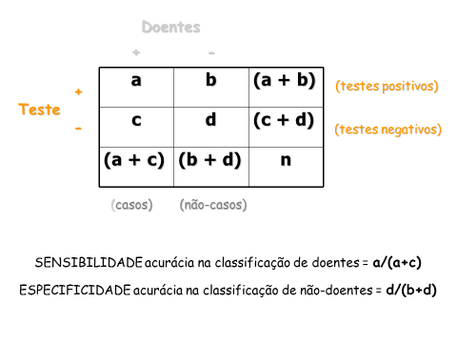
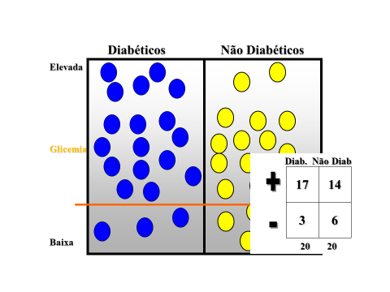
Ponto de corte para glicemia: baixo
S: 17 = 0,85 VPN: 6 = 0,67
20 9
E: 6 = 0,30 VPP: 17 = 0,54
20 31
A probabilidade de fazer o diagnóstico de diabetes é muito maior → menos falso - / mais falso +; assim > sensibilidade e < especificidade

Slide 21
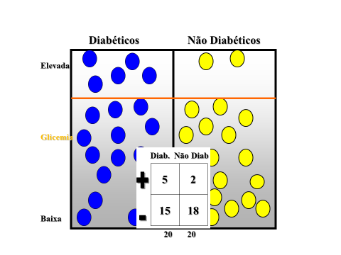
Ponto de corte para glicemia: alto
S: 5 = 0,25 VPN: 18 = 0,54
20 33
E: 18 = 0,90 VPP: 5 = 0,72
20 7
A probabilidade de fazer o diagnóstico de diabetes é muito menor → mais falso - / menos falso +; assim < sensibilidade e > especificidade

Slide 22
Respondendo...
O que aconteceria se usássemos critérios mais rigorosos (IM ≥ 2,0 ou Iao ≥ 1,0)???
↓ Sensibilidade
↑Especificidade → vc aumenta a probabilidade de excluir os indivíduos que realmente não têm a doença.

Slide 23
Revendo conceitos:
Quanto mais sensível o teste, melhor seu VPN isto é, maior a segurança de que um paciente com resultado negativo não tenha a doença.
Quanto mais específico o teste, maior seu VPP, ou seja, maior a segurança de que um indivíduo com resultado positivo tenha a doença.
Quanto maior a prevalência da doença, maior o VPP e menor o VPN.
Quanto menor a prevalência da doença, maior o VPN e menor o VPP.

Slide 24
Discussão
Valor dos testes de triagem: é importante ter alta sensibilidade e VPN → priorizar taxas muito baixas de falso negativos, enquanto minimiza estudos falso positivos.
Enfatizando.... Não perder casos positivos.

Slide 25
Conclusão
Um protocolo ecocardiográfico portátil altamente focado apresentou boa sensibilidade e alto valor preditivo negativo para rastreio da doença cardíaca reumática tanto para leitores especialistas como para não-especialistas e poderia ser o próximo passo na evolução da ecocardiografia na cardiopatia reumática.

